Slide 1
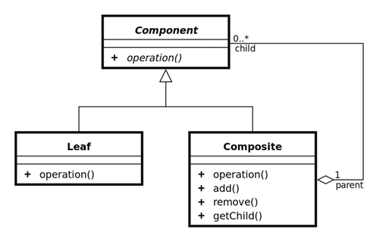

COMPOSITE
Una solución para representar una estructura compleja como un único elemento simple

Slide 2
Problema
La necesidad de tratar de manera uniforme objetos simples y compuestos en estructuras jerárquicas parte–todo, evitando que el cliente deba distinguir entre ambos.

Slide 3
Problema
Tenemos que gestionar un directorio de archivos en una computadora
Un archivo individual se puede abrir, renombrar o borrar.
Una carpeta también puede abrirse, pero dentro puede contener muchos archivos y más carpetas.
El problema aparece cuando queremos que el usuario (o el sistema) trate de la misma forma a un archivo y a una carpeta. Sin un patrón, el código tendría que hacer múltiples verificaciones: “si es archivo, haz x; si es carpeta, haz y”.

Slide 4
Solución
Define una interfaz común para tratar igual a objetos simples y compuestos, delegando en cada uno cómo ejecutar la acción.

Slide 5
Solución
El patrón Composite propone crear una interfaz común para ambos (archivos y carpetas) con operaciones uniformes, por ejemplo, mostrar() o abrir().
Un archivo (Leaf) implementa la acción de manera directa
Una carpeta (Composite) implementa la acción aplicándola recursivamente a todos sus hijos (archivos o subcarpetas).
El resultado es que el cliente puede manipular carpetas y archivos de forma idéntica, sin preocuparse de si son elementos simples o compuestos.

Slide 6
Consecuencias
VENTAJAS | DESVENTAJAS
Estructura flexible y extensible. | El diseño puede volverse demasiado general.
Simplicidad para el cliente (usa la misma interfaz). | Métodos no aplicables a hojas (ej. addChild()) terminan estando en la interfaz.
Facilita agregar nuevos tipos de componentes.

Slide 7
Contexto
-Existen jerarquías parte–todo.
-Se necesita unificar el tratamiento de objetos simples y compuestos.
Ejemplos típicos:
Carpetas y archivos (sistema operativo).
Organigramas de empresa.
Menús de aplicaciones (menú → submenú → ítem).

Slide 8
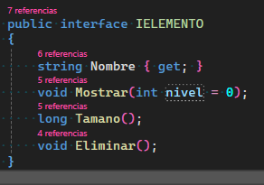
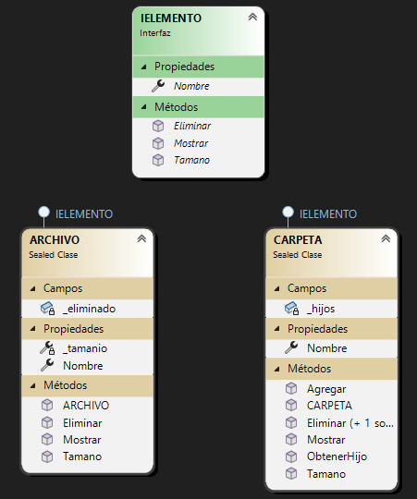
EJEMPLO
Se debe implementar un explorador de archivos que gestione elementos del sistema (archivos y carpetas). El explorador debe permitir mostrar, calcular tamaño y eliminar cualquier elemento sin distinguir si es archivo o carpeta.

Slide 9
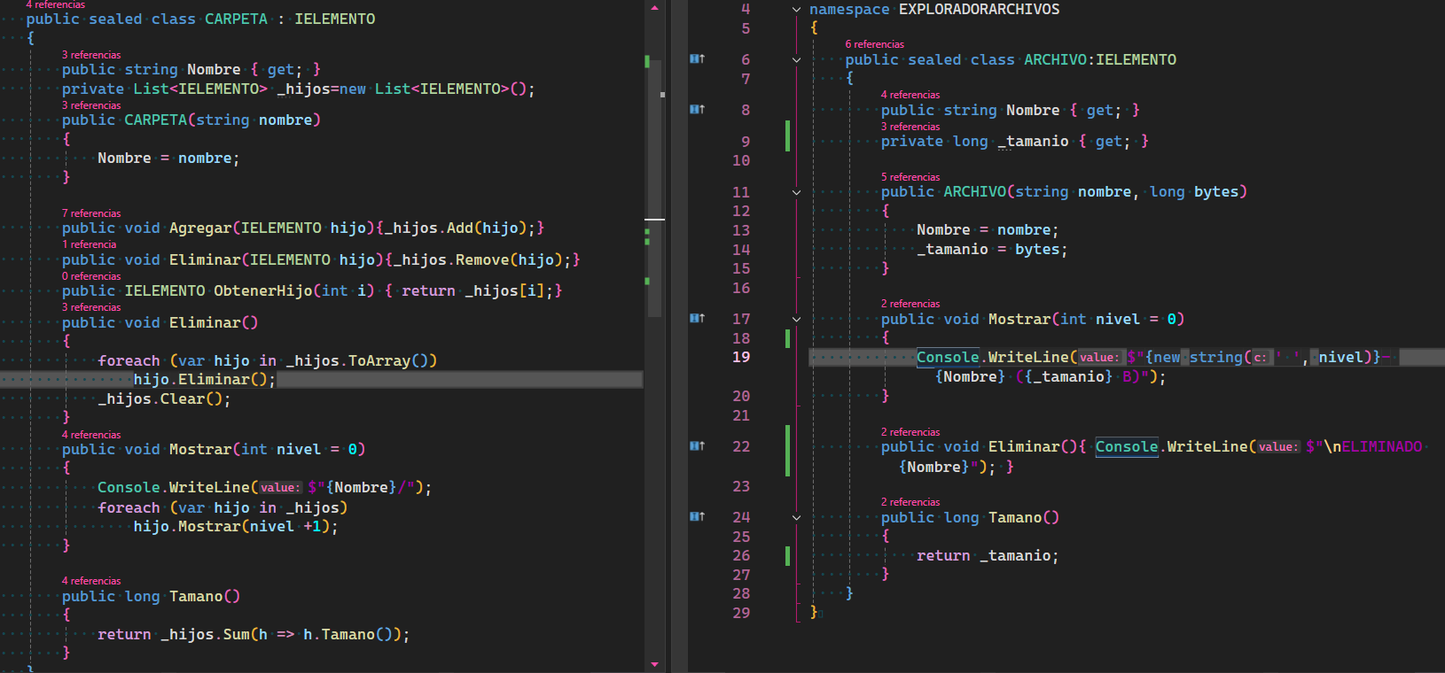
EJEMPLO

Slide 10
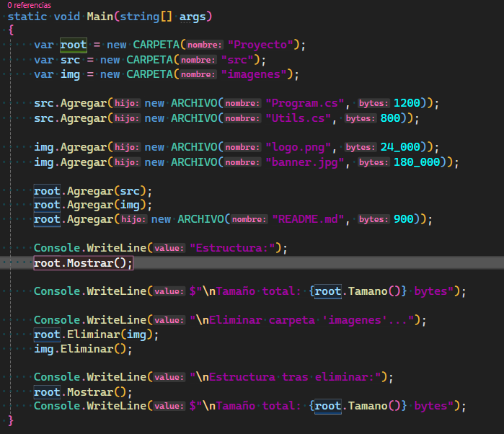
EJEMPLO
PROYECTO
SRC
Program.cs
Utils.cs
IMÁGENES
Logo.png
Banner.jpg
Readme.md

Slide 11

EJEMPLO
EJECUCIÓN

Slide 12
OTROS EJEMPLOS
Un sistema de inventario/ventas debe manejar productos que pueden ser simples (una pieza vendible) o compuestos (kits/ensamblados formados por otras piezas y productos).
Ej.: Pegamento y glitter son dos productos y otro producto es pegamento con glitter.
RR.HH. necesita gestionar una estructura jerárquica donde se tienen empleados a cargo de un jefe que también es un empleado.
Un gestor de proyectos debe manejar tareas que pueden ser simples o compuestas (con subtareas anidadas).

Slide 13
EJERCITACIÓN
¿Qué otro ejemplo se te ocurre?
Diagramar la solución.

Slide 14

EJERCITACIÓN
Accede a la página Mentimeter e ingresa el código: 72451723

Slide 15
EJERCITACIÓN
Implementar un sistema de playlists donde una lista puede contener canciones u otras playlists. El cliente debe poder operar sin distinguir si está ante una canción o una lista.
Definí la interfaz IReproducible con:
DuracionTotal(): en minutos
Mostrar(): imprime la jerarquía
Cancion (Leaf): tiene titulo y duracion.
Playlist (Composite): contiene List<IReproducible>
DuracionTotal(): suma recursiva
Métodos Agregar() y Quitar().

